Slide 1
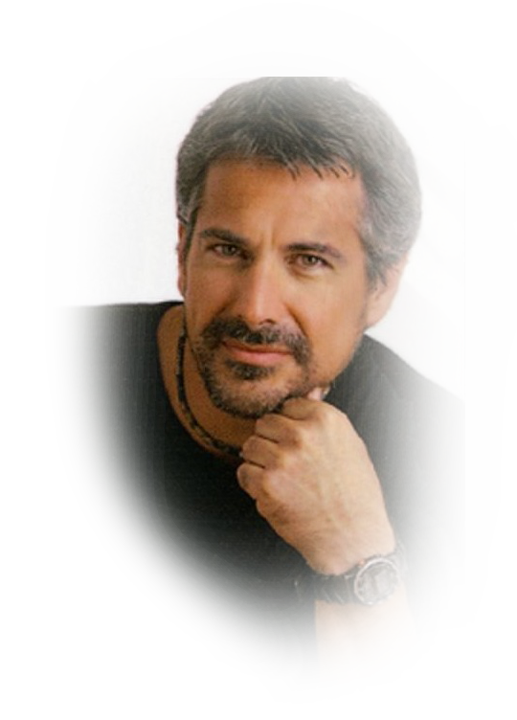

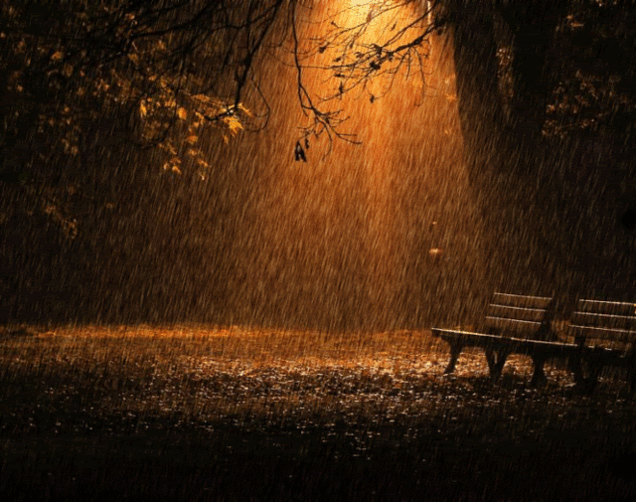


Pps-Jaz-Pac
Esta es una creación de Jaz-Pac

Slide 2
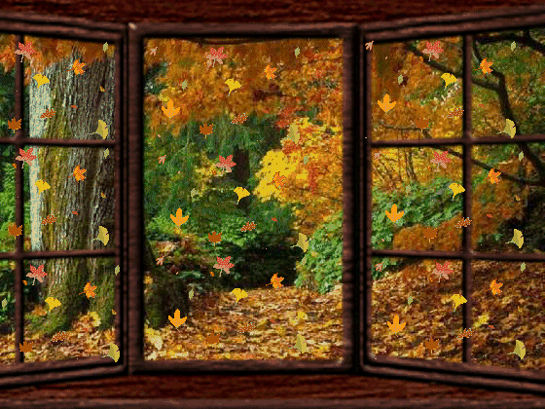

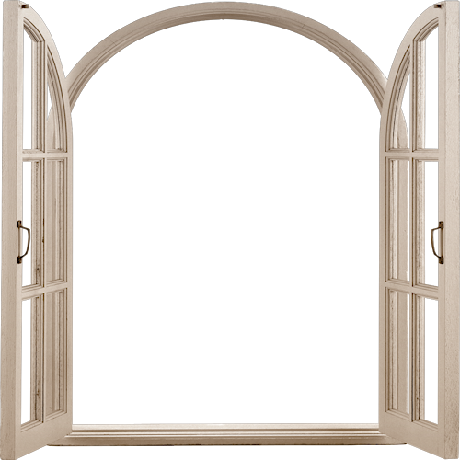
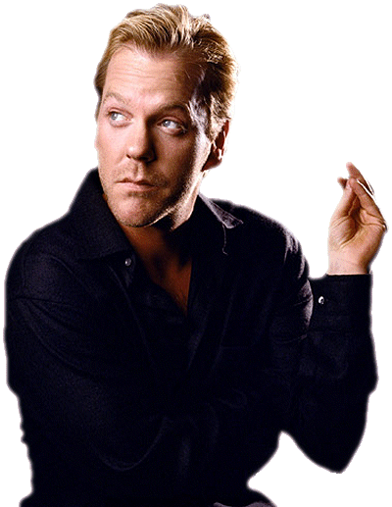
Pps-Jaz-Pac
En esta tarde otoñal, llueve

Slide 3
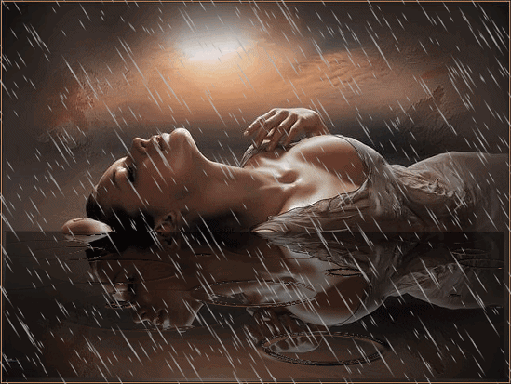
llueve y me trae tu recuerdo
Pps-Jaz-Pac

Slide 4
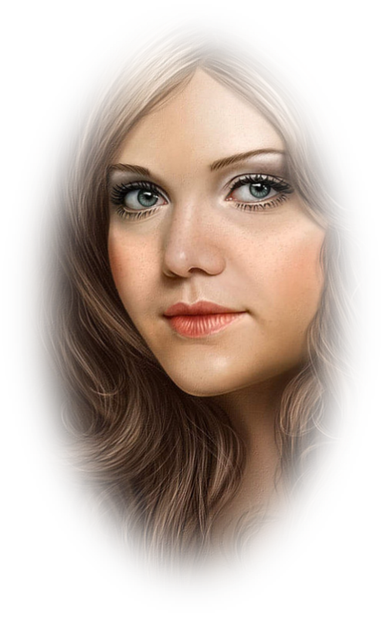

Nunca vi tu rostro pero
siempre te sentí

Slide 5
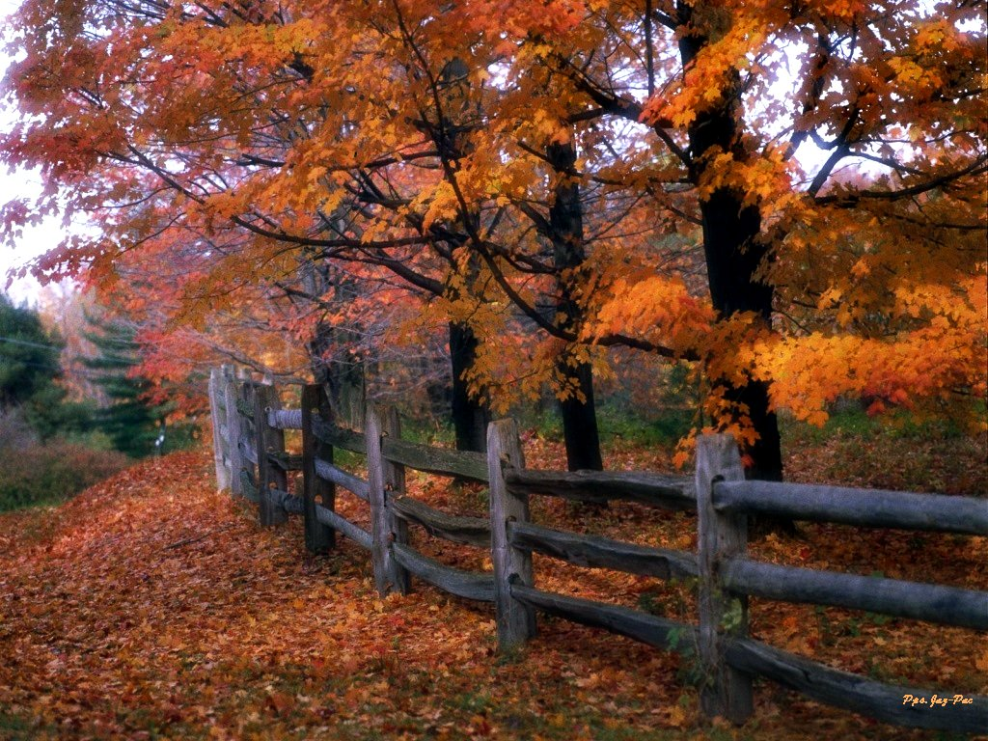
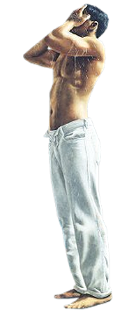
En ésta tarde otoñal, llena de nostalgia
llueve y llueve y no dejo de pensar.....

Slide 6


Nunca te vi ,pero siempre me llené de ti
tí

Slide 7

Mi corazón te añora,
estás sin estar
Pps-Jaz-Pac

Slide 8

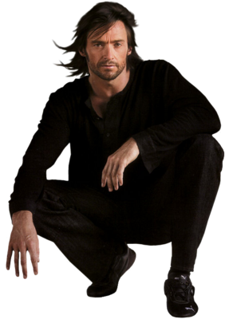
Eres como el aire que respiro
Nunca lo veo , pero está dentro de mí

Slide 9
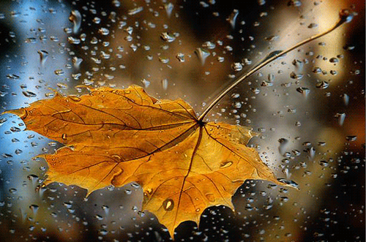
Caen ayudadas por la lluvia
Estas hojas de color ocre que un día fueron verdes
Pps-Jaz-Pac

Slide 10
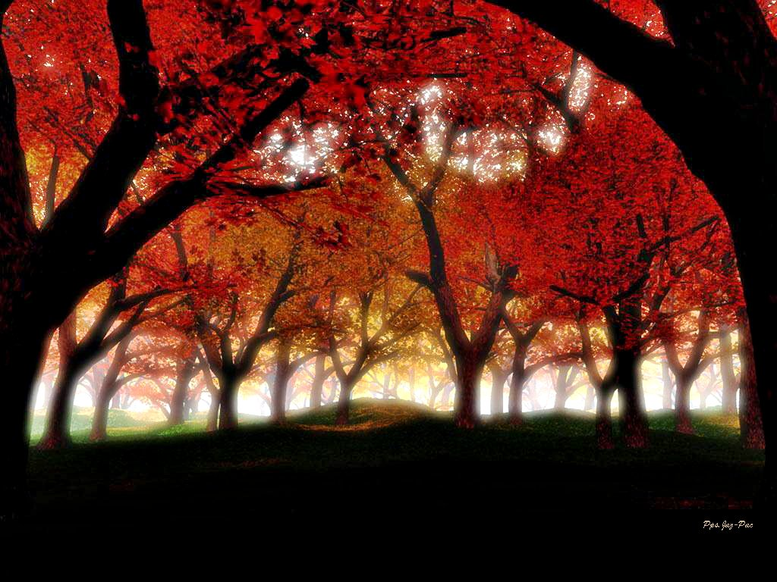
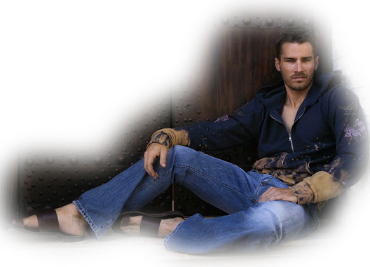
Todo tiene su fIn , todo
pasa y nada queda

Slide 11

Solo nostalgias, cuando aún estoy aquí,
Sin verte......Tengo nostalgia de tí
Pps-Jaz-Pac

Slide 12
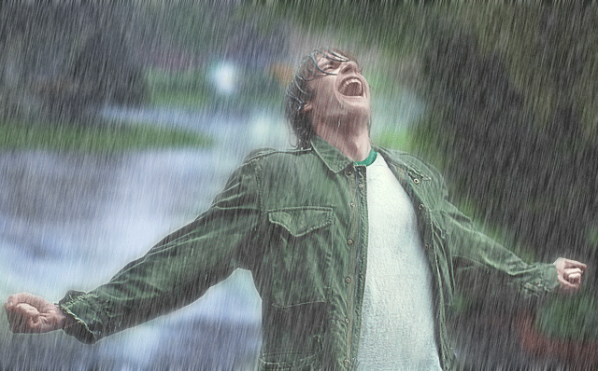
Mirando la lluvia que cae , le pregunto
¿porqué no le puedo ver?
Pps-Jaz-Pac

Slide 13
No le puedes ver.....porque el amor....
no tiene forma ni figura
vive en ti anida en ti, pero......
solo es un sentir.....
Pps-Jaz-Pac

Slide 14




En esta tarde otoñal ,llueve,
llueve y me trae tu recuerdo
Nunca vi tu rostro pero siempre te sentí,
en ésta tarde otoñal, llena de nostalgia
llueve y llueve y no dejo de pensar.....
nunca te vi, pero siempre me llené de ti.
Mi corazón te añora, estás sin estar
eres como el aire que respiro,
nunca lo veo , pero está dentro de mí.
Caen ayudadas por la lluvia
éstas hojas de color ocre que un día fueron verdes
todo tiene su fin , todo pasa y nada queda
solo nostalgias, cuando aún estoy aquí,
sin verte......tengo nostalgia de ti.
Mirando la lluvia que cae le pregunto
¿porqué no le puedo ver?
No le puedes ver.....porque el amor....
no tiene forma ni figura
vive en ti anida en ti, pero......
solo es un sentir.....
Autor : Francisco del Olmo

Slide 15


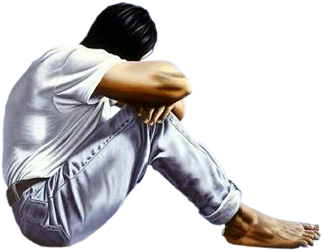
Pps-Jaz-Pac
Diseño : Jazmín Texto :Francisco del Olmo

Slide 16




Accede a la sección que desees desde aquí:
PPS Exclusivos
Dedicatorias | Fechas Especiales | Graciosos | Historia y arte | Lugares | Musicales
Naturaleza y Ciencias | Política | Reflexión | Religiosos | Románticos | Salud
Si deseas recibir pps periódicamente en tu correo electrónico subscríbete aquí:

